Slide 1

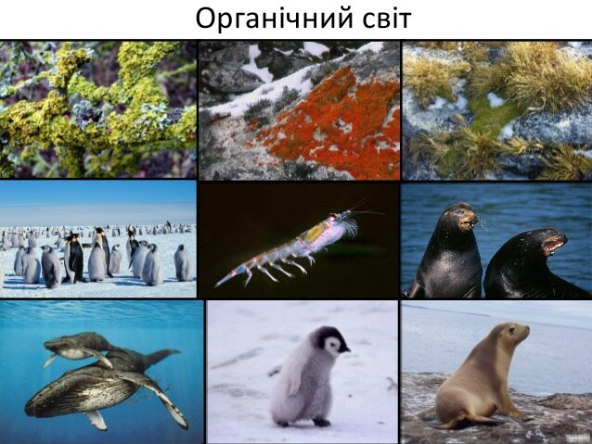
Я досліджую світ
4 клас
Сьогодні
Урок
№065
Рослинний і тваринний
Світ Антарктиди

Slide 2
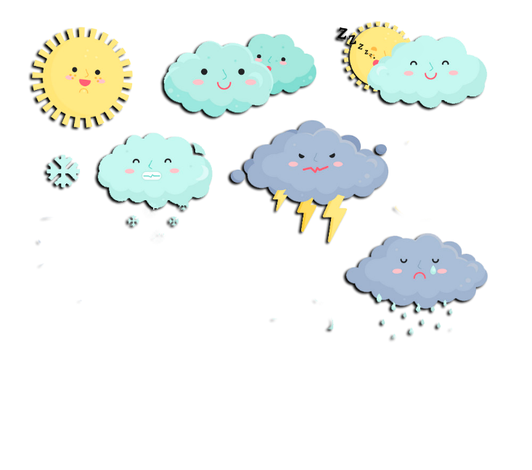

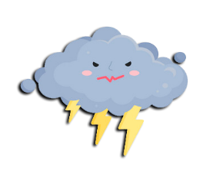
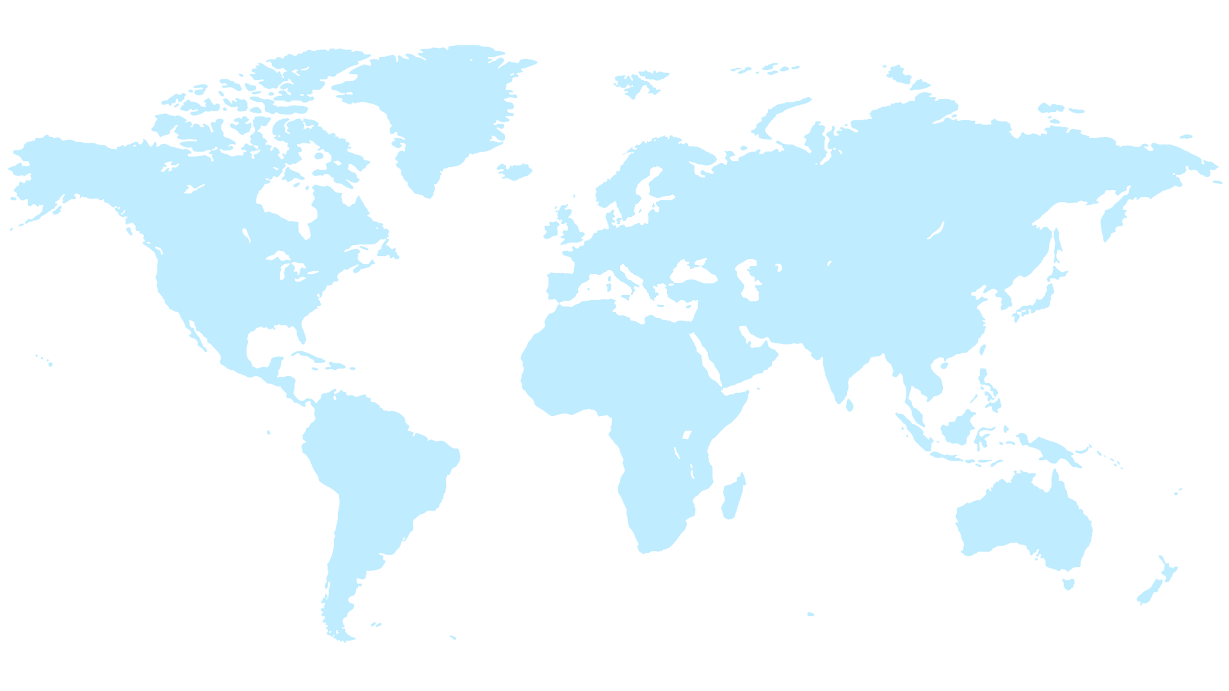
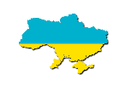
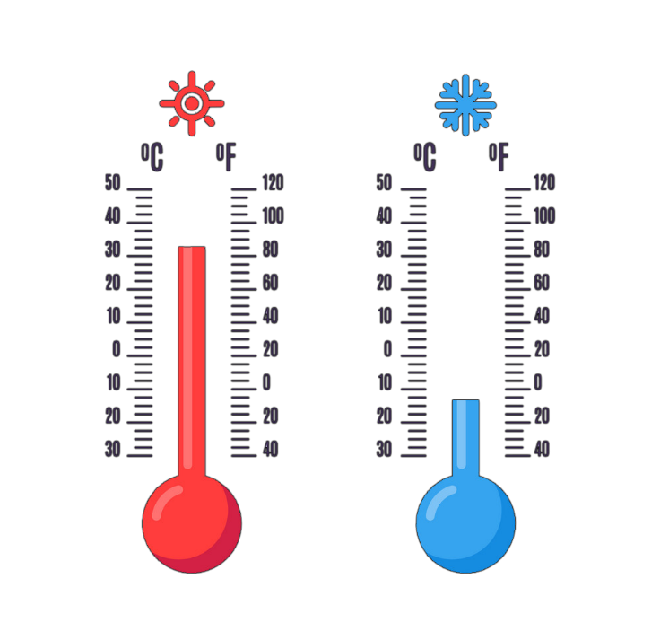


Сьогодні
24.03.2022
Програма «Як почуває себе ненька Україна?» в прямому ефірі
LIVE
Привіт, друзі!
А яка зараз пора року?
Який місяць?
Яке сьогодні число?
Мої вітання!
Яким було вранці небо, коли ми йшли до школи?
Що стосовно опадів?
Кому відома температура повітря?

Slide 3

Сьогодні
24.03.2022
Пригадуємо
Які погодні умови характерні для Антарктиди?
Що таке оазис?
Підручник.
Сторінка
65

Slide 4

Сьогодні
24.03.2022
Робота з підручником
Підручник.
Сторінка
65-68

Slide 5

Сьогодні
24.03.2022
Словникова робота
Антарктичні оазиси – вільні від постійного крижаного чи сніжного покриву ділянки місцевості в Антарктиді.
Підручник.
Сторінка
65

Slide 6
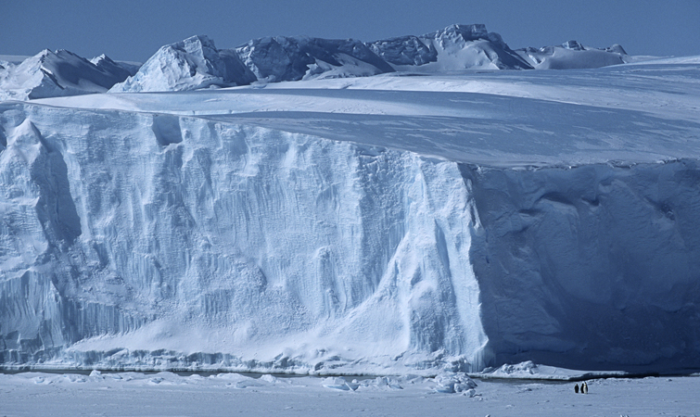

Сьогодні
24.03.2022
Природні зони Антарктиди
В Антарктиді виділяють три природні зони: це антарктична тундра, антарктична пустеля і льодовик.

Slide 7
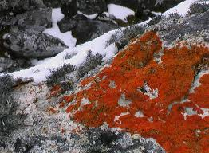
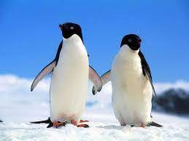
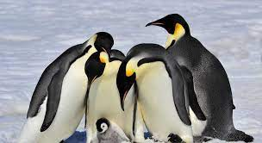
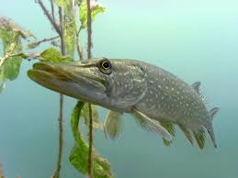
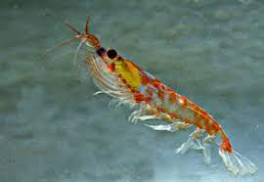
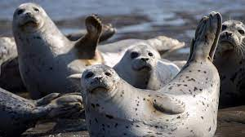
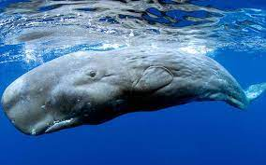
Сьогодні
24.03.2022
Тваринний і рослинний світ Антарктиди
Мохи та лишайники
Пінгвіни Аделі
Імператорські пінгвіни
Білокровна щука
Криль
Тюлень
Кашалот

Slide 8

Сьогодні
24.03.2022
Приймаємо рішення
Припустіть, чому існує заборона на ввезення собак до Антарктиди.
Підручник.
Сторінка
67

Slide 9
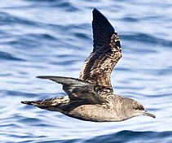
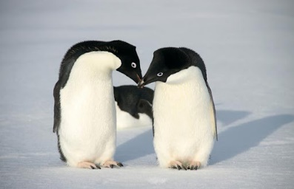
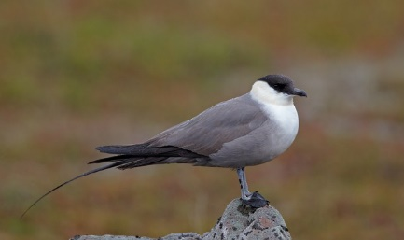
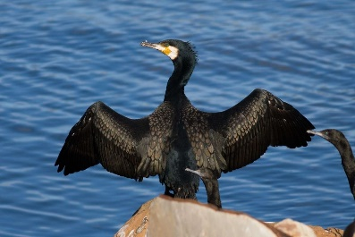

Сьогодні
24.03.2022
Робота в зошитах
Завдання 1
Доповни речення. Дай відповідь на запитання.
ділянки поверхні Антарктиди, не вкриті кригою і на яких існує певний різновид високоорганізованого життя.
Оазисами в Антарктиді називають ___________________________________________
_________________________________________________________________________
На якому материку ще можна зустріти оазиси? ________________________________
_________________________________________________________________________
Оазиси можна зустріти в Антарктиді та Африці.
Завдання 2
Яких птахів Антарктиди ти знаєш? Підпиши.
Зошит.
Сторінка
36
буревісник
пінгвіни Аделі
поморник
баклан

Slide 10
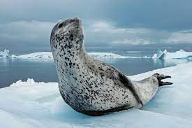

Сьогодні
24.03.2022
Робота в зошитах
Завдання 3
Склади ланцюг живлення, характерний для Антарктичного узбережжя.
морський леопард
пінгвіни Аделі
Криль
Завдання 4
Запиши назви ссавців Антарктиди. Перевір себе за підручником.
Котик, морський леопард, тюлень, морський слон, кит, косатка.
_________________________________________________________________________________________________________________________________________________________________________________________________________
Зошит.
Сторінка
36

Slide 11

Сьогодні
24.03.2022
Перевіряємо себе
1. Які природні умови Антарктиди впливають на живу природу?
2. Які тварини мешкають в Антарктиді? Як вони пристосувалися до суворих природних умов? Відповідь ілюструйте прикладами.
3. Чому природа Антарктиди потребує охорони?
4. Складіть у зошиті ланцюг живлення тварин в Антарктиді.
5. Чи задоволені ви результатами своєї роботи під час вивчення теми «Рослинний і тваринний світ Антарктиди»? Які питання ви б хотіли дослідити глибше?
Підручник.
Сторінка
67

Slide 12
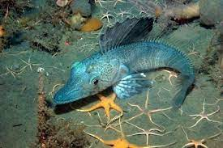
Сьогодні
24.03.2022
Чи знаєте ви, що…
...у водах Антарктики мешкають крижані риби, або білокровки. Кров крижаних риб безбарвна. Така особливість кровоносної системи дозволяє білокровкам існувати в середовищі з температурою нижче від точки замерзання води.
Підручник.
Сторінка
68

Slide 13

Сьогодні
24.03.2022
Домашнє завдання
Повторити тему на сторінках
65-68.
Короткий запис в щоденник
с.65-68.

